Slide 1
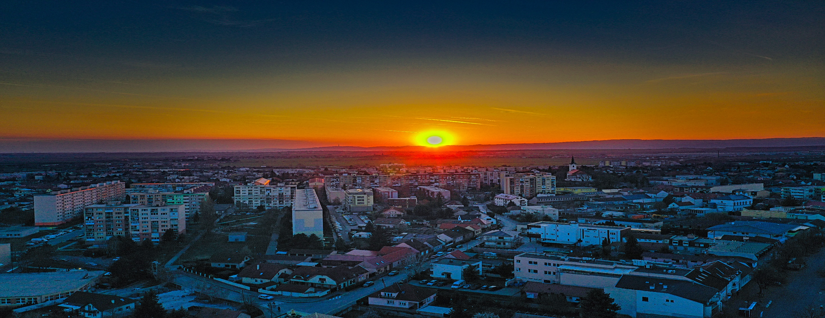
MONITORING ZÁPACHU
V SENCI
2021

Slide 2
Monitoring zápachu v Senci 2021
Mesto Senec dlhodobo eviduje sťažnosti občanov na nepríjemný zápach.
Podnety sú zasielané z rôznych častí mesta, najmä počas teplých letných mesiacov vo večerných a nočných hodinách.
V roku 2019 sa mesto Senec zúčastnilo prvých pracovných stretnutí v súvislosti s monitoringom kvality ovzdušia a riešenia problematiky zápachu.

Slide 3

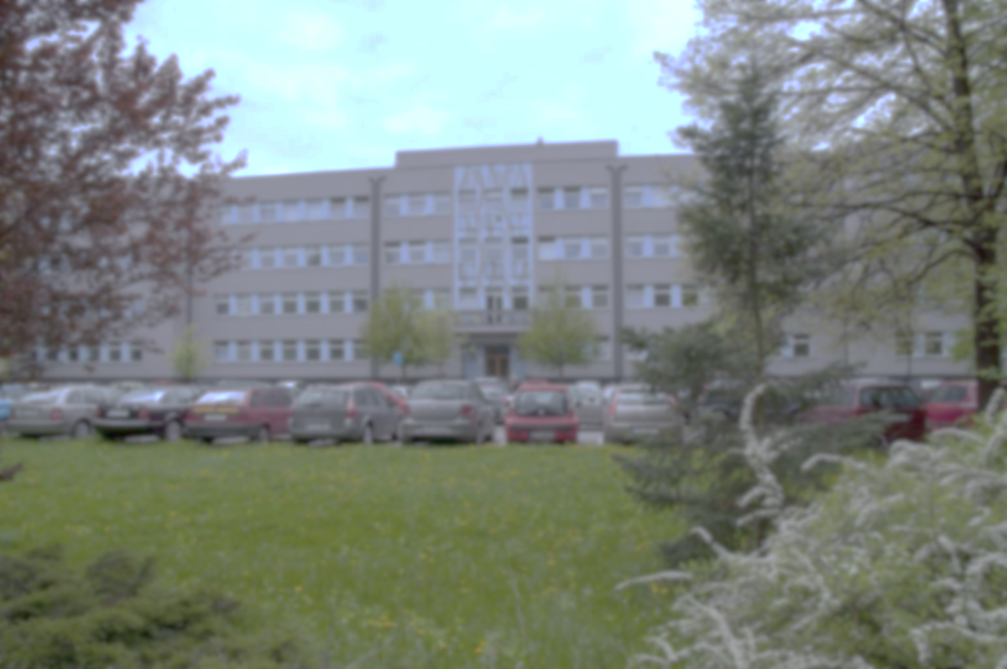
Monitoring zápachu v Senci 2021
Október 2019 – prvé stretnutie so zástupcami Zdravotného ústavu so sídlom v Ostrave, Centra hygienických laboratórií.
Ostravský ústav má viac ako 20-ročné skúsenosti v oblasti merania kvality ovzdušia a pachových látok.
Ústav zvolil svoju vlastnú metodiku merania zápachu, vzhľadom k tomu, že platná legislatíva v ČR ani SR nestanovuje, ako v takomto prípade postupovať.
Spoločné aktivity plánované na marec 2020 boli prerušené vzhľadom na nepriaznivú situáciu súvisiacu s pandémiou COVID 19.
August 2021 – ohliadka realizovaná za účasti zamestnancov mesta Senec a Zdravotného ústavu za účelom vytipovania vhodnej lokality pre umiestnenie meracieho voza.

Slide 4
Monitoring zápachu v Senci 2021
Konkrétne miesto na umiestnenie meracieho voza muselo spĺňať viaceré podmienky:
okrajová zóna – zastavané územie/voľná krajina
oblasť z ktorej boli hlásené sťažnosti na zápach
dostupný zdroj elektrickej energie (elektrickú prípojku odplatne poskytol občan mesta Senec)
miesto ľahko prístupné pre prípadnú technickú údržbu a kontrolu príslušníkmi mestskej polície
Lokalita: severný okraj mesta Senec, Robotnícka ulica

Slide 5
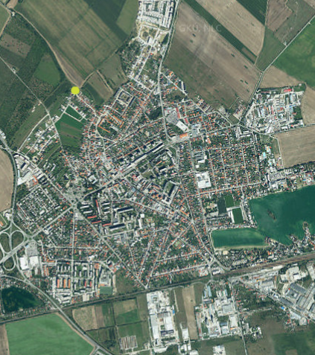
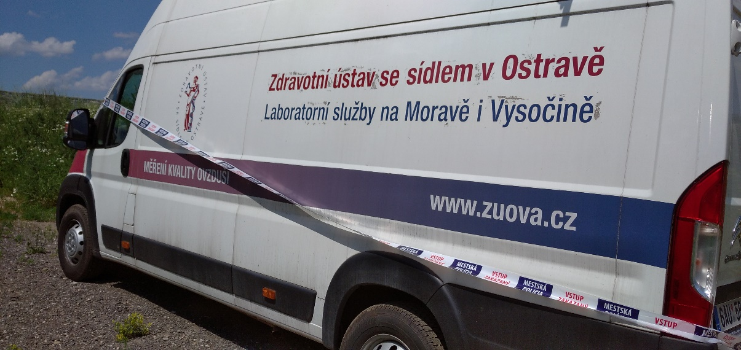
Monitoring zápachu v Senci 2021
Robotnícka ulica
Monitorovací voz z Ostravy bol dopravený na určené
miesto dňa 15.06.2021 a 1. fáza monitoringu zápachu
bola spustená dňa 16.06.2021.

Slide 6
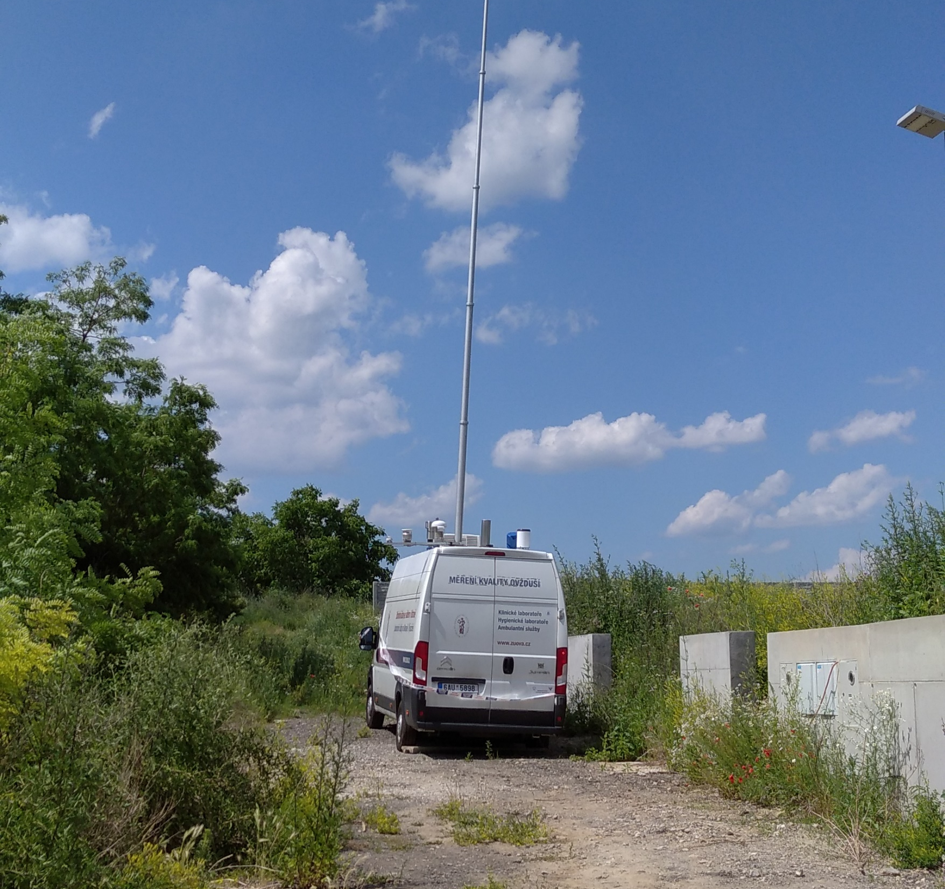
1. fáza monitoringu zápachu
15.6.2021 – 22.9.2021 kontinuálny zber meteorologických parametrov: rýchlosť a smer vetra teplota vzduchu relatívna vlhkosť vzduchu tlak vzduchu sťažnosti obyvateľov
Cieľ merania:
Zmapovať spôsob, akým sa v monitorovanej oblasti v danom ročnom období pohybuje vzdušná masa.
Získané údaje sa následne prepojili s evidenciou jednotlivých sťažností občanov mesta Senec na výskyt obťažujúceho zápachu.

Slide 7
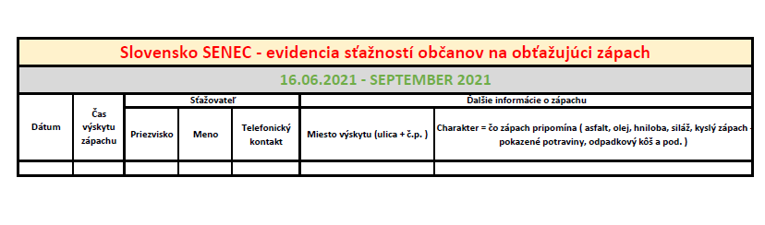
Sťažnosti občania mesta Senec zasielali prostredníctvom formulára, ktorý bol dostupný k stiahnutiu na webovej
stránke mesta.
Vyplnený formulár bolo potrebné zaslať na e-mailovú adresu: podnetzapach@senec.sk
Následne sa jednotlivé sťažnosti odosielali zamestnancom Zdravotného ústavu na ďalšie spracovanie
a vyhodnotenie.

Slide 8
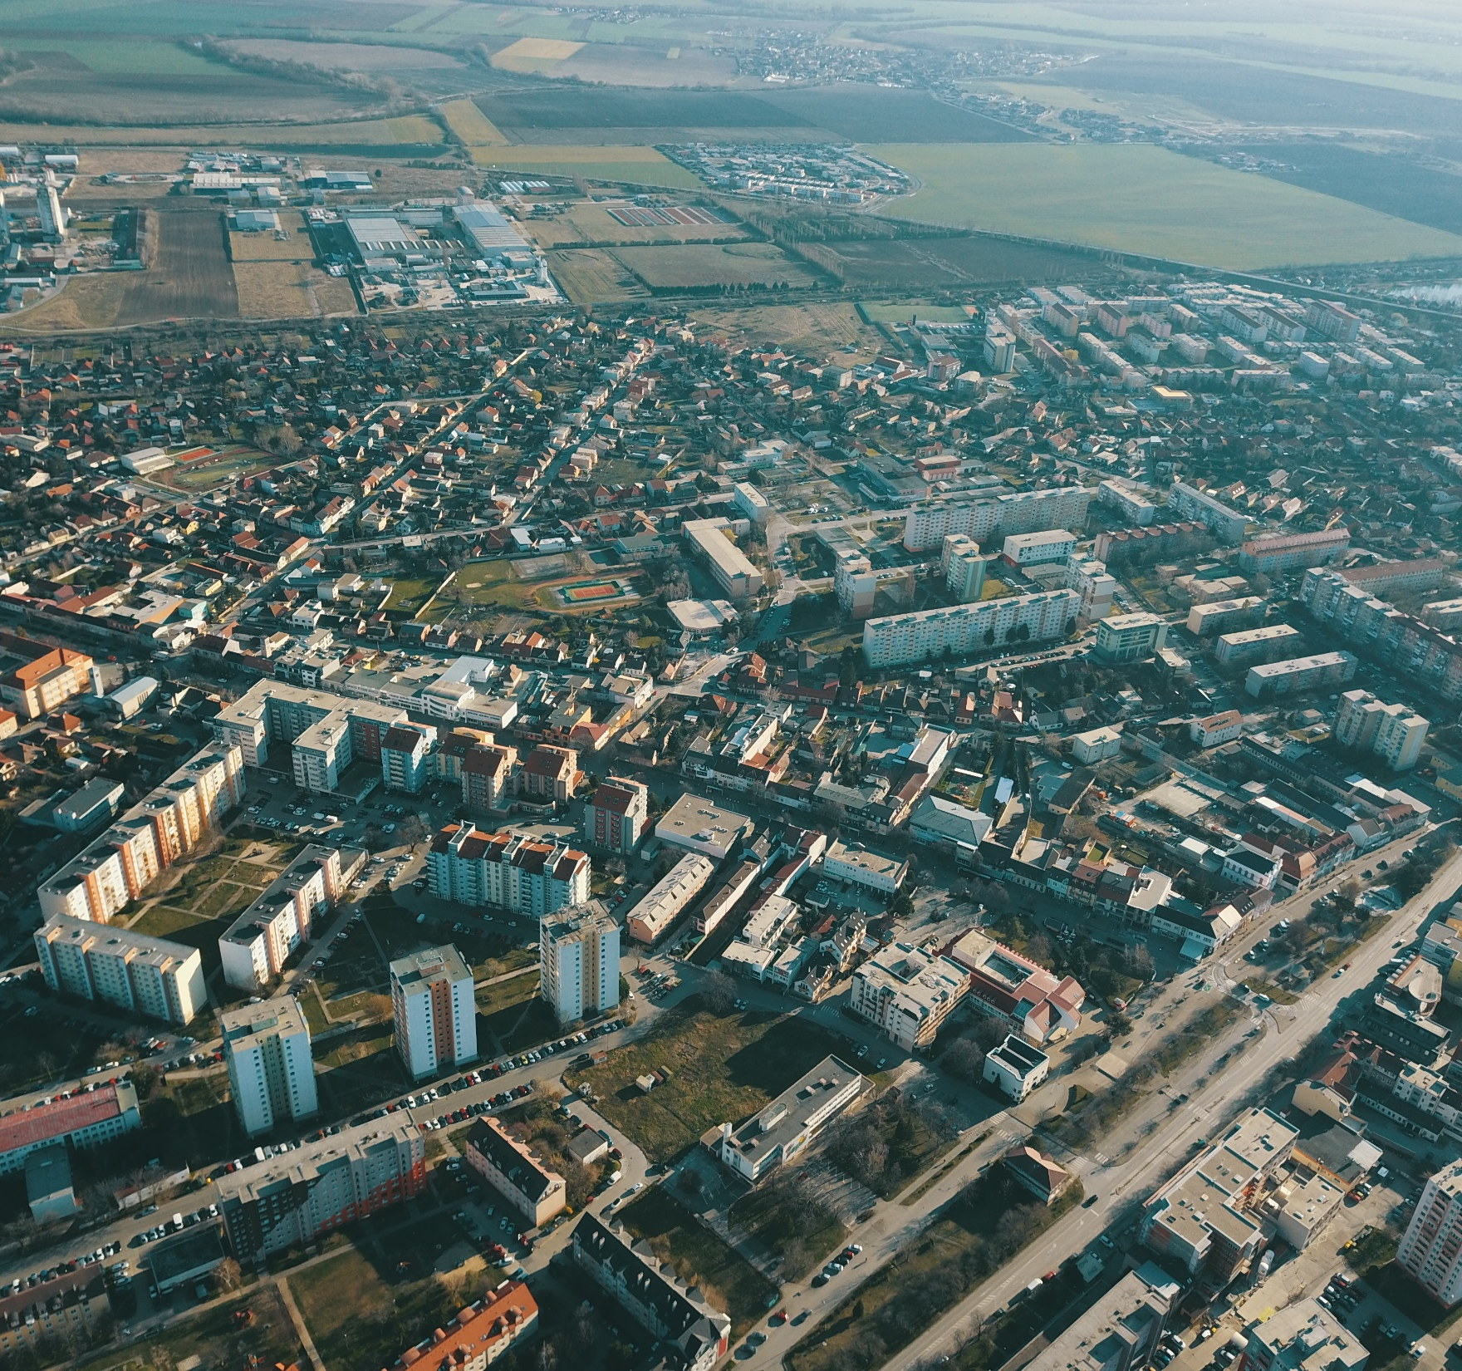
1. fáza monitoringu zápachu celkovo zaznamenaných
98 sťažností občanov mesta na nepríjemný zápach jednotlivé sťažnosti boli prepojené s výsledkami monitoringu meteoparametrov, čo umožnilo stanoviť 4 základné charaktery prúdenia, ktoré prevládali počas dní, kedy sa na území mesta Senec vyskytoval nepríjemný zápach väčšina sťažností bola zaznamenaná pri prevládajúcom prúdení S-SZ sťažnosti boli zaznamenané v obytných častiach mesta, zdroj zápachu sa teda nachádza severne od mesta Senec prepojením nameraných údajov o priemerných rýchlostiach prúdenia a časov sťažností občanov bola určená vzdialenosť zdroja zápachu od obytných častí
2-5 km
Zdroj: Monitoring meteoparametrů ve městě Senec, 2021

Slide 9
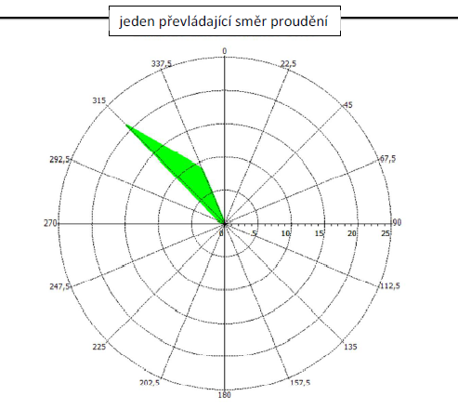
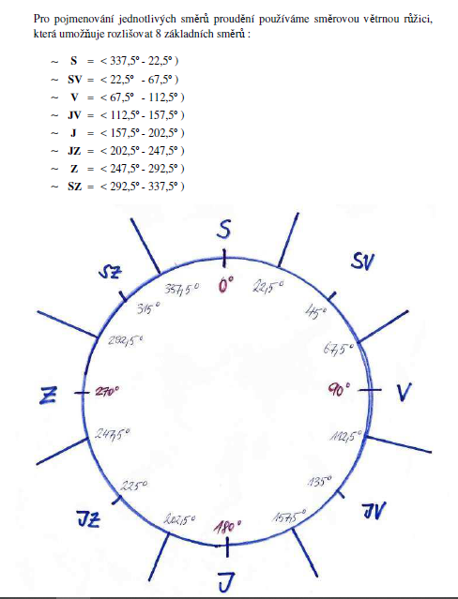
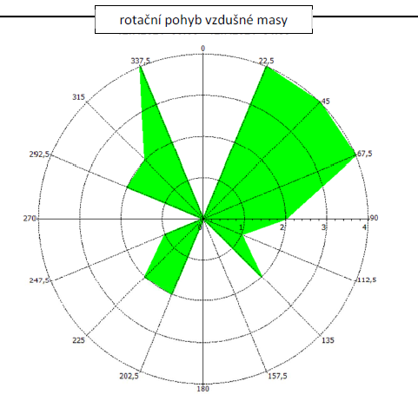
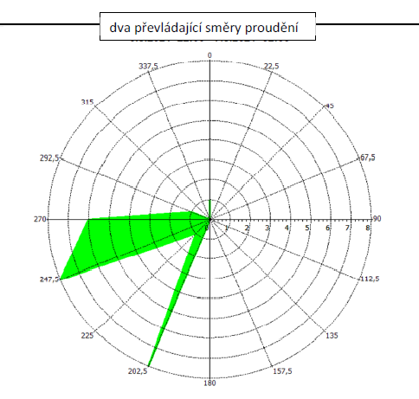
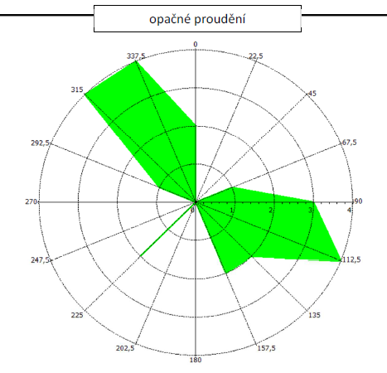
Zdroj: Monitoring meteoparametrů ve městě Senec, 2021

Slide 10
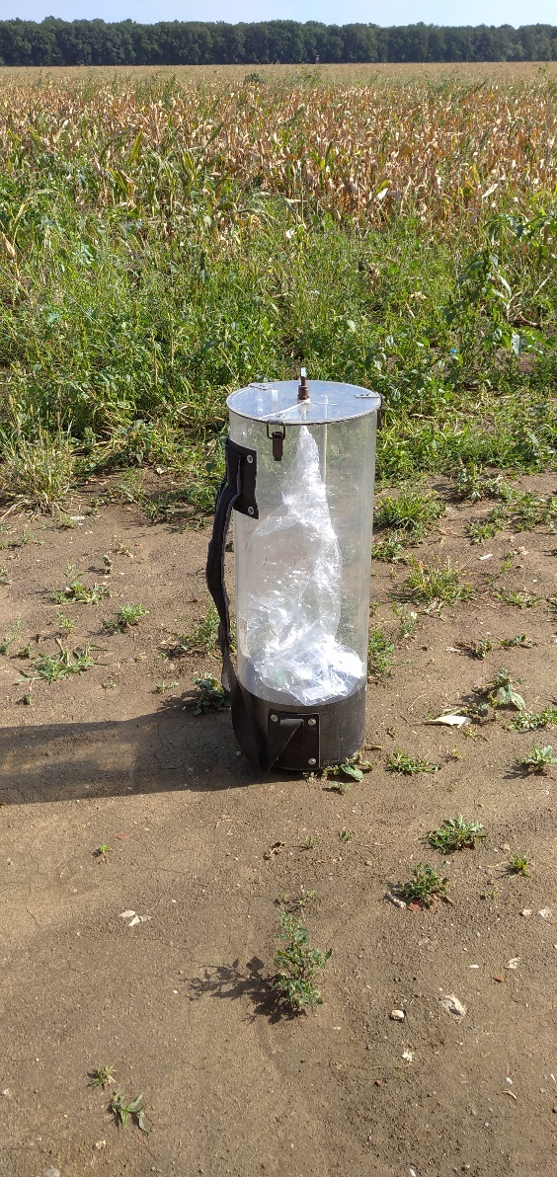
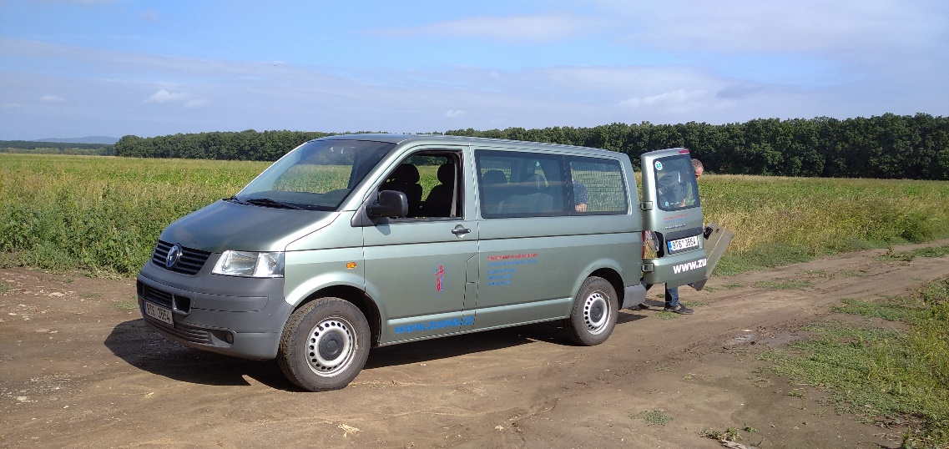
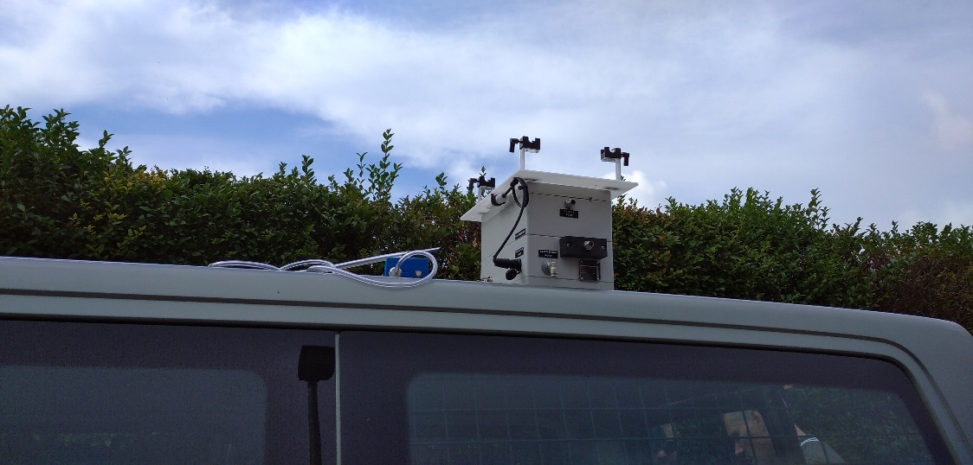
2. fáza monitoringu zápachu
23.9.2021 zameraná na stanovenie úrovne intenzity obťažujúceho zápachu a v spolupráci s VŠB Ostrava aj na identifikáciu pôvodu pachovej záťaže odber vzoriek ovzdušia na 4 miestach:
2 x nad skládkou komunálneho odpadu motorest Stil pri bioplynovej stanici
Cieľ merania:
Stanovenie intenzity zápachu v ovzduší metódou dynamickej olfaktometrie (laboratórium ZÚ Ostarava)
a identifikácia pôvodu pachovej záťaže pomocou sorpčných trubíc (Vysoká škola báňská – Technická univerzita Ostrava)
Nalophanový
vak
Dynamická
Olfaktometria
= intenzita
pachových látok
Sorpčná trubica Markes
Identifikácia pachových látok

Slide 11
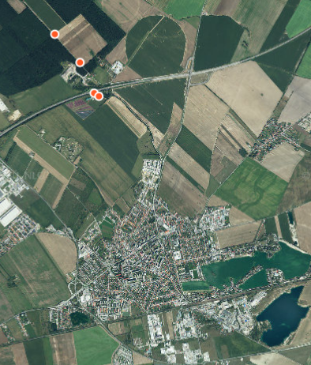
2. fáza monitoringu zápachu počas odberu vzoriek boli sledované klimatické podmienky a údaje: dátum, čas odberu priemerná rýchlosť a priemerný smer vetra relatívna vlhkosť vzduchu teplota tlak charakter okolia (terén - rovina, porast, zástavba, doprava, priemysle, počasie) použité metódy:
Metóda Dynamickej olfaktometrie
Identifikácia pachových látok prostredníctvom anylýzy VOC (prchavých organických zlúčenín)
Zdroj: Monitoring pachových látek ve městě Senec, 2021

Slide 12
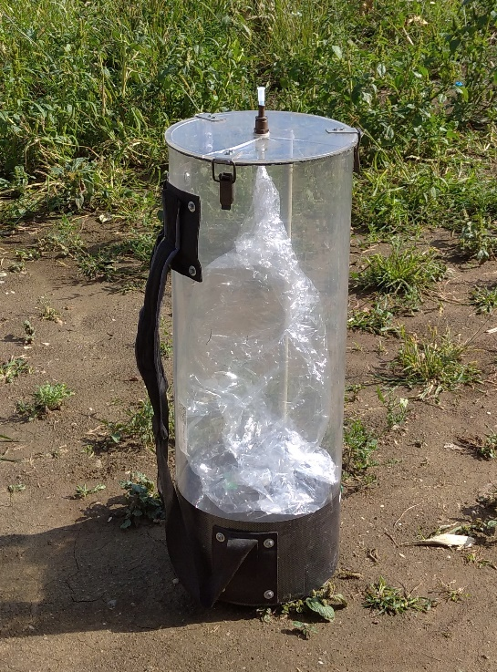
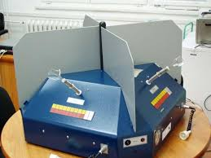
2. fáza monitoringu zápachu
A) Intenzita pachových látok
Metóda Dynamickej olfaktometrie odber vzoriek znečisteného vzduchu do Nalophanových vakov pomocou vzrokovacej nádoby vzduch bol do vaku nasávaný pomocou hadičky po odbere každej vzorky sa vak vymenil za nový koncentrácie pachových látok boli najskôr orientačne hodnotené priamo na mieste odberu
3-člennou komisiou
Analýza vzoriek – 24.09.2021 v laboratóriu ZÚ Ostrava konkrétny stupeň obťažujúceho zápachu bol v odobraných vzorkách stanovený až pri analýze v olfaktometrickom laboratóriu Zdravotného ústavu Ostrava
Zdroj: Monitoring pachových látek ve městě Senec, 2021

Slide 13
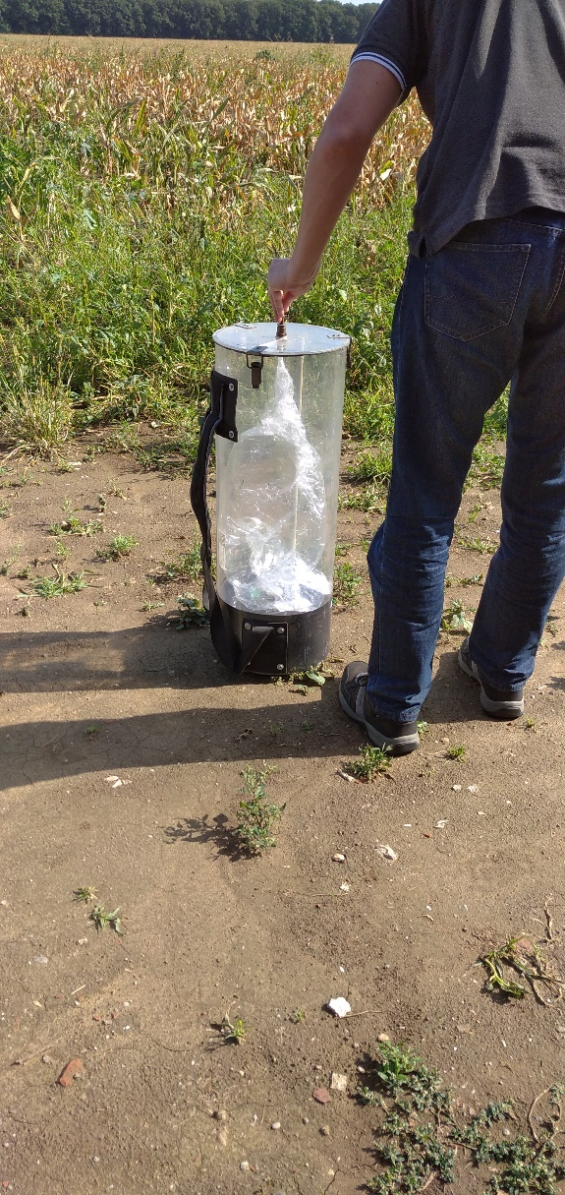
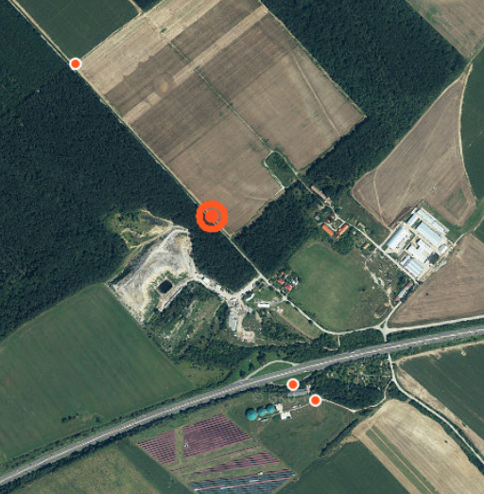
2. fáza monitoringu zápachu
Počas odberu vzoriek nastala zmena prúdenia vetra zo S-SZ na JZ.
Na územie mesta Senec sa v tomto čase nedostávali žiadne pachové látky, t.z. intenzita zápachu pri 3 vzorkách zo 4 bola 0. vzorka s pachovou záťažou bola stanovená pri odbere nad skládkou odpadu v čase 12:10 pri JZ prúdení vzduchu intenzita zápachu prie tejto vzorke dosiahla hodnotu
215 OU _{E} / m³
1 OU _{E} = „európska pachová jednotka“
1 OU _{E} / m3 vnímame nejakú zmenu
5 OU _{E} /m3 sme schopní identifikovať čo cítime

Slide 14


2. fáza monitoringu zápachu
B) Identifikácia pachových látok prostredníctvom anylýzy VOC (prchavých organických zlúčenín) odber vzoriek ovzdušia pomocou sorpčných trubíc na analýzu organických zlúčenín pri analýze vzoriek touto metódou je možné jednoznačne určiť zdroj znečistenia (napr. emisie z bioplynových staníc, kompostární, ČOV, skládok odpadov,...) v odobraných vzorkách boli zachytené len bežné polutanty napr. benzén, ftaláty, ktoré neidentifikujú jednoznačne zdroj znečistenia tzn. absentovali unikátne organické zlúčeniny konkrétneho zdroja znečistenia
Meranie sa realizovalo pod záštitou ostravskej Vysokej školy báňskej
Zdroj: Monitoring meteoparametrů ve městě Senec, 2021

Slide 15
Monitoring zápachu v Senci 2021
Za úspešný priebeh monitoringu zápachu vďačíme
aktívnej spolupráci ostravského zdravotného ústavu a jednotlivých útvarov mestského úradu v Senci
a aktivite občanov mesta Senec.
Mesto Senec sa aj po ukončení monitoringu zápachu aktívne podieľa na monitorovaní kvality ovzdušia
a v súčinnosti s SHMÚ bola v roku 2021 uvedená do prevádzky nová monitorovacia stanica, ktorá
monitoruje znečisťujúce látky:
PM10, PM2,5, O3, CO, NO2, Nox .

Slide 16
ĎAKUJEM ZA POZORNOSŤ

